Slide 1
ВПРОВАДЖЕННЯ СИСТЕМИ НАССР У ЗАКЛАДІ ДОШКІЛЬНОЇ ОСВІТИ №74 “ВЕСЕЛКА”

Slide 2
Законодавство щодо НАССР
1. ЗАКОН УКРАЇНИ “Про основні принципи та вимоги до безпечності та якості харчових продуктів” ( ст 1, 21, 22, 41-51)
2.Наказ Міністерства аграрної політики та продовольства України № 590 від 01.10.2012 із змінами, затвердженими наказом № 429 від 17.10.2015.
3. Наказ Міністерства аграрної політики та продовольства України від 06 лютого 2017 року N 41 “АКТ складений за результатами аудиту щодо додержання операторами ринку вимог законодавства стосовно постійно діючих процедур, що засновані на принципах системи аналізу небезпечних факторів та контролю у критичних точках”
4. ДСТУ-Н САС/RCP 1:2012 Продукти харчові. Настанови щодо загальних принципів гігієни.

Slide 3
Hazard Analysis and Critical Control Point (HACCP) — (HACCP) — система аналізу небезпечних факторів та контролю у критичних точках. Система, яка ідентифікує, оцінює та контролює небезпечні фактори, що є визначальними для безпечності харчових продуктів
Головна концепція системи HACCP – забезпечення безпечності продукції на всьому шляху харчового ланцюга "від поля до столу".

Slide 4
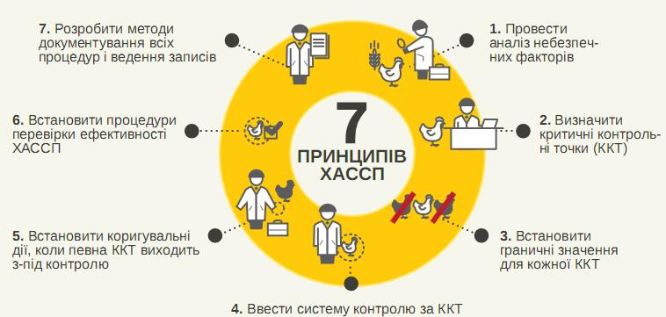
Принципи розробки
системи НАССР

Slide 5
Сім принципів НАССР :
1. Визначення та аналізування небезпечних факторів.
2. Ідентифікація критичних точок контролю (КТК).
3. Встановлення критичних меж для КТК.
4. Встановлення спостереження (моніторингу) в точках КТК.
5.Виконання коригувальних заходів з точками КТК.
6. Проведення перевірки (верифікації) та підтвердження (валідації).
7.Ведення документів і протоколів.

Slide 6
ВПРОВАДЖЕННЯ
СИСТЕМИ НАССР
12 кроків:
1крок:
Призначити групу безпечності харчових продуктів (групу НАССР).
НАКАЗ «Про впровадження системи аналізу небезпечних чинників та критичних точок контролю (НАССР) у КЗ “ДНЗ №74 “Веселка”

Slide 7
Керівник групи НАССР
відповідає за:
- забезпечення встановлення, впроваджування, підтримування процесів системи HACCP;
- звітування перед найвищим керівництвом про функціонування системи HACCP, її вдосконалення;
- керування групою безпечності харчових продуктів та організацію її роботи;
- забезпечення відповідної підготовленості та освіти учасників групи безпечності;
- забезпечення взаємодії із зовнішніми сторонами стосовно питань, пов'язаних із системою HACCP;
- здійснює загальне керівництво організацією харчування дітей у закладі дошкільної освіти

Slide 8
Сестра медична старша :
- Проводить навчання з персоналом щодо впровадження НАССР
- Дозволяє видачу готових страв після зняття проби,
- Веде документацію з харчування
- Бере участь в роботі комісії з бракеражу продуктів харчування і продовольчої сировини
- Бере участь в роботі комісії з контролю за якістю харчування дітей
- Проводить аналіз якості харчування
Контролює:
- Безпечність та якість продуктів харчування та продовольчої сировини, які надходять в заклад
- Наявність добових проб
- Вихід , безпечність, якість страв
- Дотримання технології приготування страв
- Температурний режим у холодильному обладнанні
- Санітарний стан харчоблоку
- Дотримання правил особистої гігієни персоналом
- Стан здоров’я працівників
- Своєчасність проходження обов’язкових медоглядів

Slide 9
Комірник:
-- Бере участь у складанні меню та актів бракеражу продуктів харчування і продовольчої сировини при встановленні їх недоброякісності чи при виявленні продуктів з великим відсотком відходів
Несе відповідальність за:
- Приймання, зберігання та видачу продуктів харчування і тари
- Дотримання умов зберігання і термінів реалізації продуктів харчування і продовольчої сировини
- Відповідає за якість та асортимент продуктів харчуванні і продовольчої сировини, дотримання вимог санітарного законодавства при їх зберіганні
Контролює:
- Умови доставки продуктів харчуванні і продовольчої сировини у днз
-Наявність у холодильному обладнанні термометрів та температурний режим
-Метрологічне забезпечення

Slide 10
Кухар відповідає за:
- Зберігання і використання денного запасу продуктів
- Повноту закладки продуктів і вихід страв
- Якість і своєчасне приготування їжі
- Дотримання технології приготування страв
- Дотримання правил особистої гігієни
- Санітарний стан приміщення харчоблоку
- Контролює температурний режим у холодильному обладнанні

Slide 11
ПОЛОЖЕННЯ
про Групу безпечності
харчових продуктів(БХП)
1.Загальні положення
2. Цілі групи БХП
3.Структура та склад групи БХП
4. Обов'язки та повноваження керівника групи БХП
5. Обов'язки та повноваження членів групи БХП
6. Обов'язки та повноваження відповідального секретаря групи БХП
7. Організація роботи групи БХП
8. Документація групи БХП

Slide 12
КРОК 2:
Опис сировини, інгредієнтів, що використовуються в приготуванні страв.
КРОК 3:
Опис кінцевого продукту.

Slide 13
ОПИС СТРАВ ЗА ГРУПАМИ
1 | Холодні страви
1.1 | Салати, вінегрети
1.2 | Страви з овочів
2 | Перші страви
3 | Страви з м'яса
3.1 | З натурального м′яса
3.2 | З січеної, натуральної і котлетної маси
4 | Страви з птиці
4.1 | З натуральних напівфабрикатів
4.2 | З січеної, натуральної і котлетної маси

Slide 14
5 | Соуси
6 | Страви з риби
6.1 | З натуральних напівфабрикатів
6.2 | З січеної, натуральної і котлетної маси
7 | Страви із сиру кисломолочного
8 | Страви з яєць
9 | Овочеві страви та гарніри
10 | Страви з круп та макаронних виробів
11 | Страви з борошна
12 | Напої
13 | Солодкі страви

Slide 15
Опис готових страв №4 Страви з птиці
Назва продукту, ідентифікаційні ознаки | «Кури відварні порційні», «Гуляш курячий», «М’ясо куряче тушковане з овочами сметанному соусі», « Печеня по – домашньому», « Бігос овочево-курячий» « Голубці ліниві з курячим м’ясом», « Плов з м’ясом курячим», « Кабачки, фаршировані курячим м’ясом та рисом»
2. Склад продукту | М’ясо курчат бройлерів, рис, морква, кабачки, капуста, цибуля ріпчаста , сіль кухонна, сметана, томатний соус, олія, горошок зелений, масло вершкове
3. Структура виробу | твердий
4. Вимоги безпеки: - мікробіологічні характеристики | Мікробіологічні показники Згідно Постанови №139 від 07.11.2001р Птиця варена,тушкована; Січені вироби із птиці (котлети, биточки); плови: Патогенні мікроорганізми, в т.ч. бактерії роду Salmonella у 25 г продукту, віруси – не дозволено Кількість мезофільних аеробних та факультативно анаеробних макроорганізмів, КУО в 1г продукту, не більше ніж – 1∙10³ БГКП (коліформи) - у 1 г продукту – не дозволено. S.aureus- у 1г продукту - не дозволено Бактерії роду Proteus у 0,1 г – не допускається

Slide 16
5.Вид оброблення | Теплове оброблення
6.Спосіб споживчого пакування | Споживче та транспортне пакування при роздачі страв — відсутнє.
7.Вид маркування | Меню
8. Умови та терміни зберігання. Транспортування | Страви повинні мати температуру не нижче 65° С, готові страви можуть знаходитись на марміті не більше 2-3 год. Транспортування - Готові страви у технологічній тарі направляються з харчоблоку до дитячих груп
9Спосіб реалізації, метод збуту | Накладаються готові страви в чисті дитячі тарілки
10. Дані про передбачуваного споживача або специфічну групу споживачів | Для дошкільного харчування, крім споживачів, які мають алергічні реакції на інгредієнти страв
11. Споживання | Продукт готовий до вживання

Slide 17
КРОК 4:
Ідентифікувати етапи процесу. Скласти блок-схему процесу.
КРОК 5:
Підтвердження на місці блок-схеми процесу.

Slide 18
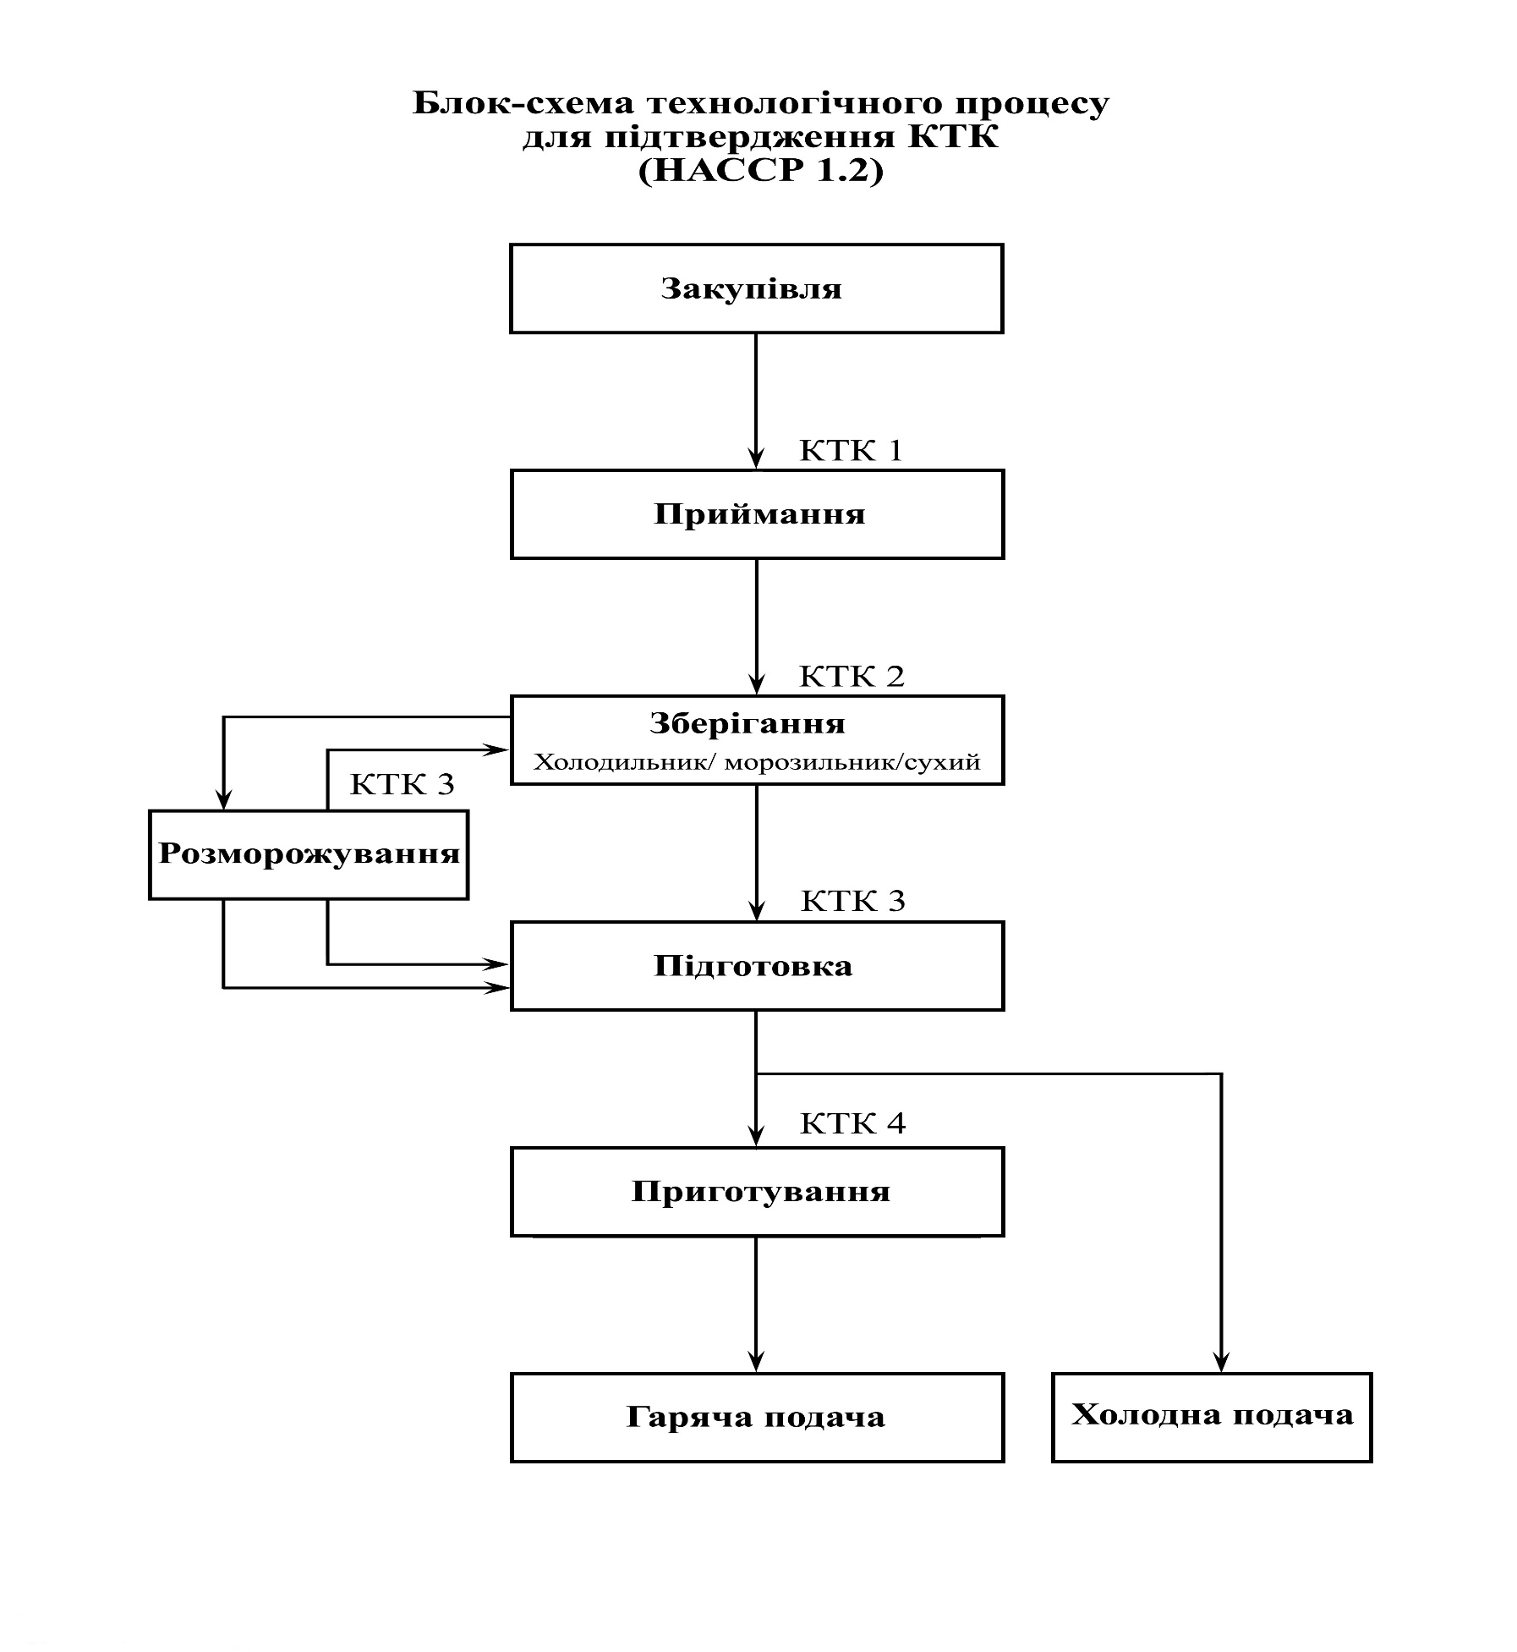

Slide 19
Програми-передумови системи НАССР мають охоплювати такі процеси:
1. Належне планування виробничих, допоміжних та побутових приміщень для уникнення перехресного забруднення;
2. Вимоги до стану приміщень, обладнання, проведення ремонтних робіт, технічного обслуговування обладнання, калібрування тощо, а також заходи щодо захисту харчових продуктів від забруднення та сторонніх домішок;
3. Вимоги до планування та стану комунікацій - вентиляції, водопроводів, електро- та газопостачання, освітлення тощо;
4. Безпечність води, льоду, пари, допоміжних матеріалів для переробки (обробки) харчових продуктів, предметів та матеріалів, що контактують з харчовими продуктами;
5. Чистота поверхонь (процедури прибирання, миття і дезінфекції виробничих, допоміжних та побутових приміщень та інших поверхонь);
6. Здоров’я та гігієна персоналу;
7. Захист продуктів від сторонніх домішок; поводження з відходами виробництва та сміттям, їх збір та видалення з потужності;
8. Контроль за шкідниками, визначення виду, запобігання їх появі, засоби профілактики та боротьби;
9. Зберігання та використання токсичних сполук і речовин;
10. Специфікації (вимоги) до сировини та контроль за постачальниками;
11. Зберігання та транспортування;
12. Контроль за технологічними процесами;

Slide 20
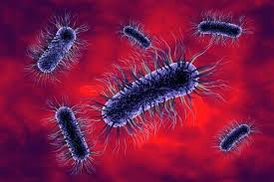
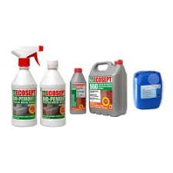
КРОК 6.
Аналіз небезпечних факторів
Мікробіологічний
Хімічне забруднення
Фізичне забруднення
- Алергени

Slide 21
Ідентифікаційна таблиця критичних
точок контролю (НАССР)
№ з/п | Страви | Приймання | Зберігання |  | Підготовка | Приготування | Гаряча подача | Холодна подача | Примітка
1 | Холодні страви
1.1 | Салати, вінегрети | Х |  | КТК | КТК | Х | - | Х
1.2 | Страви з овочів | Х |  | КТК | КТК | Х | - | Х
2 | Перші страви | Х |  | КТК | КТК | Х | Х | -

Slide 22
Приймання
 | 1 |  | Постачання продуктів харчування підвищеного ризику
2.Зберігання
 | 2 |  | Зберігання в охолодженому стані продуктів харчування підвищеного ризику
 | 3 |  | Зберігання в замороженому стані продуктів харчування підвищеного ризику
3.Підготовка
 | 4 |  | Приготування бутербродів / готові до вживання продукти
 | 5 |  | Підготовка фруктів / салатів / овочів для подачі в сирому вигляді та для подальшого приготування
 | 6 |  | Розморожування продуктів харчування підвищеного ризику
4.Приготування
 |  | 7 | Приготування продуктів з сирими яйцями
 |  | 8 | Приготування м'яса / птиці
 |  | 9 | Приготування риби
 |  | 10 | Приготування страв з сиру кисломолочного

Slide 23
КРОК 8. Визначити контрольні заходи і критичні межі на кожному етапі.
Карта небезпечних чинників № __1__
Етап: Поставка продуктів харчування підвищеного ризику |  | Перевірено: |  | Дата:
Ризики | Контрольні міри і критичні межі | Регулюючі перевірки та записи | Перевірено Задов/незадов + коментарі | Корекція, коригувальна дія, потрібна, якщо незадовільно (обвести кружечком) | Дата завершення коригувальних дій
Мікробіологічний Фізичний Хімічний | 1.Призначений/затверджений постачальник 2. Температура при постачанні 8 ° C або менше 3. Продукти позначені до/з терміном придатності 4. Упаковка в хорошому стані 5. Ретельна особиста гігієна 6. Поставка негайно переміщена в сховище | 1. Візуальні перевірки умов транспортних засобів та відомість перевірки персоналу / транспортних засобів доставки 2. Перевірка температури між упаковкою продукту після прибуття / відомості контролю температури. 3. Перевірка кодів дат / відомість засобів доставки 4. Візуальні перевірки якості та умов продукту, упаковки та ін. / відомість перевірки засобів доставки |  | 1-5 Відмова прийняти продукт і зв'язатися з постачальником 6. Негайно перемістити в інше місце і провести повторний інструктаж персоналу

Slide 24
Карта небезпечних чинників № __2___
Зберігання в охолодженому стані продуктів харчування підвищеного ризику
Карта небезпечних чинників № __3___
Зберігання в замороженому стані продуктів харчування підвищеного ризику
Карта небезпечних чинників № __4___
Приготування бутербродів/ готові до вживання продукти
Карта небезпечних чинників № __5___
Підготовка фруктів / салатів / овочів для подачі в сирому вигляді

Slide 25
Карта небезпечних чинників № __6___
Розморожування продуктів харчування підвищеного ризику
Карта небезпечних чинників № __7___
Приготування продуктів з сирими яйцями
Карта небезпечних чинників № __8__
Приготування м'яса / птиці
Карта небезпечних чинників № __9___
Приготування риби

Slide 26
Етап:Приготування страв з сиру кисломолочного |  | Перевірено: |  | Дата:
Ризики | Контрольні міри і критичні межі | Регулюючі перевірки та записи | Перевірено Задов/незадов + коментарі | Корекція, коригувальна дія, потрібна, якщо незадовільно (обвести кружечком) | Дата завершення коригувальних дій
Мікробіологічний Фізичний Хімічний | 1. Сирні запіканки повинні бути завтовшки не більше 3-4 см і виготовлятися в шафі для жаріння в продовж 20-30 хвилин 2. Ретельна особиста гігієна 3. Використання інвентарю призначеного для сиру кисломолочного 4. Устаткування для приготування їжі, чисте і пройшло санобробку | 1. Моніторинг часу, візуальна перевірка розмірів. Вибіркове взяття на мікробіологічні показники / лабораторні звіти 2. Візуальні перевірки 3. Візуальні перевірки 4. Візуальні перевірки, вибірка проб / лабораторні звіти |  | 1. Якщо час приготування не витримано, візуально страва не готова, продовжити приготування в духовці до її ознак готовності. 2. Інструктаж персоналу 3. Інструктаж персоналу 4. Повторно очистити обладнання перед використанням і взяти зразок змивів для лабораторії

Slide 27
КРОК 9.
Організувати моніторинг і запис даних перевірок ( колонка 3 таблиці небезпечних чинників)
КРОК10. Визначити необхідні коригувальні заходи ( колонка 5 таблиці небезпечних чинників)
КРОК 11.Встановлення процедур верифікації, валідації для підтвердження, що система НАССР працює ефективно ( колонка 6 таблиці небезпечних чинників)

Slide 28
КРОК12. Встановлення документації і ведення записів
Приклади документації:
- технологічні карти,
- інструкції,
- аналіз небезпечних факторів,
- визначення КТК,
- визначення критичних меж,
- акти групи БХП,
- протоколи групи БХП

Slide 29
Настанова з аналізування небезпечних факторів та контролю у критичних точках (НАССР)

Slide 30
Зміст
Вступ
Заява про політику безпеки харчових продуктів
1. Аналізування небезпечних чинників та критичні точки контролю (КТК)
1.1. Що таке НАССР?
1.2. Блок-схема процесу.
1.3. Ідентифікаційна таблиця КТК.
1.4. Карта небезпечних чинників.
1.5. Схема НАССР для КТК.
1.6. Перевіряння НАССР.
2. Критичні точки контролю (план НАССР)
2.1. Закупівля і поставка харчових продуктів
2.2. Зберігання продуктів
2.3. Підготовка продуктів
2.4. Приготування
3. Програми – передумови
4.Додатки

Slide 31
Дякую за увагу!

